Slide 1


Ponavljanje
Pojam ugostiteljstva
Ugostiteljstvo kao gospodarska djelatnost

Slide 2

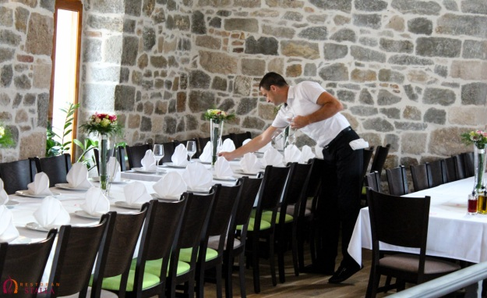
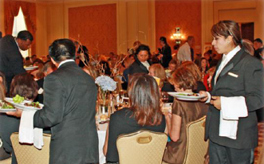
Organizacija rada
ORGANIZACIJA
smišljena ljudska aktivnost koja ima dužnost stavljanja u funkciju više organa zbog obavljanja određenog zadatka (ili postizanje cilja)
SVRHA ORGANIZACIJE RADA
omogućiti da se što jednostavnije, brže i jeftinije ostvari određeni zadatak
PROCES ORGANIZACIJE RADA (u ugostiteljskom objektu)
ORGANIZIRANJE SVAKOG RADNOG MJESTA U ODJELU
USKLAĐIVANJE RADNIH MJESTA U ODJELU I POGONU
USKLAĐIVANJE SVIH ODJELA U UGOST. OBJEKTU

Slide 3

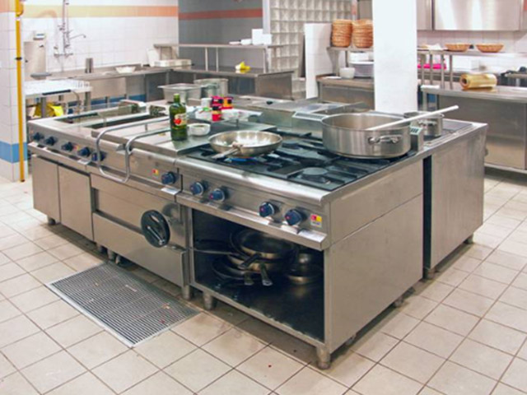
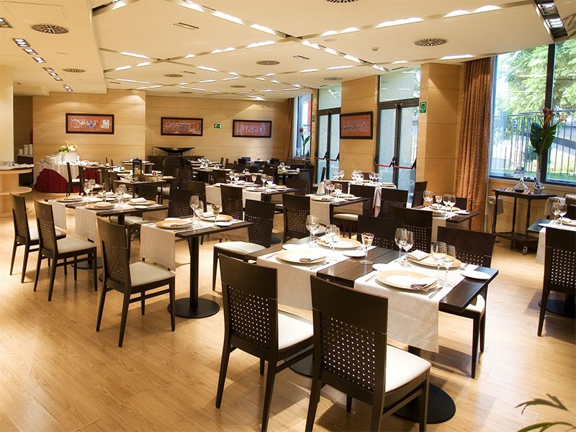
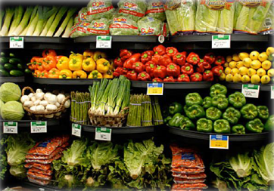

ELEMENTI ORGANIZACIJE RADA
SREDSTVA ZA RAD
LJUDI
PREDMETI RADA
PROSTOR
VRIJEME

Slide 4
Organizacija poslovanja poduzeća
FORMALNA ORGANIZACIJA
ona organizacija koja je određena nekim službenim aktom koji je donijelo neko službeno tijelo
npr. upravni odbor ili direktor
NEFORMALNA ORGANIZACIJA
ona organizacija koju nije unaprijed propisalo i odobrilo odgovarajuće upravljačko tijelo, već se silom prilika stvara po potrebi
npr. restoran kada je jedan radnik odsutan

Slide 5
UGOSTITELJSTVO
GOSPODARSKA, USLUŽNA I PROIZVODNA DJELATNOST
PRODAJA, PRIPREMA I POSLUŽIVANJE HRANE, PIĆA I NAPITAKA
USLUGE SMJEŠTAJA, ZABAVE I REKREACIJE
ugostiteljstvo kao proizvodna djelatnost
priprema hrane, pića i napitaka
ugostiteljstvo kao uslužna djelatnost
posluživanje hrane, pića i napitaka te usluge smještaja
ugostiteljstvo zahtjeva puno ljudskog rada jer se u proizvodnji i posluživanju koristi malo strojnog rada

Slide 6
Ugostiteljske djelatnosti
ugostiteljske djelatnosti su:
hotelijerstvo
usluge smještaja u hotelima, motelima, pansionima…
restauraterstvo
usluge hrane, pića i napitaka u restoranima, gostionicama, zdravljacima, slastičarnicama…
barovi
usluge pića, hrane, zabave i napitaka u barovima, kavanama, pivnicama, konobama…
animacija
usluge aktivne rekreacije

Slide 7
Ugostiteljstvo i turizam
ugostiteljstvo čini receptivu turizma nekog mjesta (sposobnost prihvaćanja gostiju)
ugostiteljstvo je materijalna baza turizma
receptivne turističke zemlje
zemlje koje primaju turiste
emitivne turističke zemlje
zemlje iz kojih dolaze turisti

Slide 8
Ugostiteljstvo i putničke agencije
PUTNIČKE AGENCIJE
posrednici između ugostiteljskih poslovnih jedinica (turističke ponude) i potencijalnih gostiju (turističke potražnje)
vrste ugovora između agencija i ugostitelja:
okvirni ugovor („ugovor na osnovi zatražene i potvrđene rezervacije“)
ugovor o alotmanu (alotmanski ugovor)
ugovor o zakupu kapaciteta („fiksni ugovor“ i „ugovor puno za prazno“)
Notes:
Okvirni ugovor
u praksi poznat kao „ugovor na osnovi zatražene i potvrđene rezervacije“
agencija nalazi goste, uzima proviziju i naplaćuje gostima boravak u hotelu
nakon plaćanja gostu izdaje vaučer – dokument o uplaćenoj rezervaciji, a kopiju šalje hotelu
gost pri dolasku u hotel predaje vaučer hotelu i na taj način „plaća“ uslugu
nakon iskorištene usluge (odlaska gostiju) hotel šalje agenciji račun vaučer na naplatu
Ugovor o alotmanu
hotelijer se obvezuje da će u ugovorenom vremenu dati agenciji na raspolaganje određeni broj soba i traženih usluga na raspolaganje uz ugovorenu proviziju
ako agencija ne uspije popuniti sobe, dužna je javiti do određenog vremena hotelu, kako bi hotel mogao raspolagati tim sobama
Ugovor o zakupu kapaciteta
„fiksni ugovor“ ili „ugovor puno za prazno“
agencija uzima u zakup cijeli hotel ili samo određeni broj soba na neko vrijeme
agencija plaća zakupljene kapacitete bez obzira jesu bili korišteni
ovaj ugovor se najčešće sklapa kada je agencija sigurna da će popuniti sve kapacitete – npr. za vrijeme održavanja kongresa, u vrhuncu turističke sezone, za vrijeme sportskih događaja i sl.

Slide 9
Ugostiteljstvo i trgovina
TRGOVINA
posredništvo između proizvođača i potrošača
ugostiteljstvo ovisi o trgovini kod nabave robe za proizvodnju
nestašica pojedinih roba može značajno utjecati na ugostiteljsku ponudu
npr. restoran ima u ponudi raznovrsnu ribu, ali dobavljač nije u mogućnosti dostaviti željenu ribu radi nestašice
namirnice u ugostiteljstvu se uglavnom ne poslužuju u izvornom obliku ili pakiranju u kojem dolaze
npr. sir se reže i poslužuje, pića se toče u čaše i sl.
Notes:
Okvirni ugovor
u praksi poznat kao „ugovor na osnovi zatražene i potvrđene rezervacije“
agencija nalazi goste, uzima proviziju i naplaćuje gostima boravak u hotelu
nakon plaćanja gostu izdaje vaučer – dokument o uplaćenoj rezervaciji, a kopiju šalje hotelu
gost pri dolasku u hotel predaje vaučer hotelu i na taj način „plaća“ uslugu
nakon iskorištene usluge (odlaska gostiju) hotel šalje agenciji račun vaučer na naplatu
Ugovor o alotmanu
hotelijer se obvezuje da će u ugovorenom vremenu dati agenciji na raspolaganje određeni broj soba i traženih usluga na raspolaganje uz ugovorenu proviziju
ako agencija ne uspije popuniti sobe, dužna je javiti do određenog vremena hotelu, kako bi hotel mogao raspolagati tim sobama
Ugovor o zakupu kapaciteta
„fiksni ugovor“ ili „ugovor puno za prazno“
agencija uzima u zakup cijeli hotel ili samo određeni broj soba na neko vrijeme
agencija plaća zakupljene kapacitete bez obzira jesu bili korišteni
ovaj ugovor se najčešće sklapa kada je agencija sigurna da će popuniti sve kapacitete – npr. za vrijeme održavanja kongresa, u vrhuncu turističke sezone, za vrijeme sportskih događaja i sl.

Slide 10
Ugostiteljstvo, obrt i industrija
OBRT
djelatnost koja može biti proizvodna, prometna i uslužna
obrtnici su bitni za ugostiteljstvo radi raznovrsnih usluga, uglavnom vezanim za održavanje ugostiteljskih objekata i dobavljanje namirnica
UGOSTITELJSTVO I INDUSTRIJA
za ugostiteljstvo je bitna industrija hrane i pića, drvna, tekstilna, ind. porculana i stakla, elektroindustrija, ind. rashladnih uređaja i dr.
HOTELSKA INDUSTRIJA I UGOSTITELJSKA INDUSTRIJA
hoteli s više od 1000 postelja, restauracije s većim brojem sjedala i dr.
Notes:
Okvirni ugovor
u praksi poznat kao „ugovor na osnovi zatražene i potvrđene rezervacije“
agencija nalazi goste, uzima proviziju i naplaćuje gostima boravak u hotelu
nakon plaćanja gostu izdaje vaučer – dokument o uplaćenoj rezervaciji, a kopiju šalje hotelu
gost pri dolasku u hotel predaje vaučer hotelu i na taj način „plaća“ uslugu
nakon iskorištene usluge (odlaska gostiju) hotel šalje agenciji račun vaučer na naplatu
Ugovor o alotmanu
hotelijer se obvezuje da će u ugovorenom vremenu dati agenciji na raspolaganje određeni broj soba i traženih usluga na raspolaganje uz ugovorenu proviziju
ako agencija ne uspije popuniti sobe, dužna je javiti do određenog vremena hotelu, kako bi hotel mogao raspolagati tim sobama
Ugovor o zakupu kapaciteta
„fiksni ugovor“ ili „ugovor puno za prazno“
agencija uzima u zakup cijeli hotel ili samo određeni broj soba na neko vrijeme
agencija plaća zakupljene kapacitete bez obzira jesu bili korišteni
ovaj ugovor se najčešće sklapa kada je agencija sigurna da će popuniti sve kapacitete – npr. za vrijeme održavanja kongresa, u vrhuncu turističke sezone, za vrijeme sportskih događaja i sl.

Slide 11
PONAVLJANJE
(plan ploče)
ORGANIZACIJA
smišljena ljudska aktivnost koja ima dužnost stavljanja u funkciju više organa zbog obavljanja određenog zadatka (ili postizanje nekog cilja)
SVRHA ORGANIZACIJE RADA
omogućiti da se što jednostavnije, brže i jeftinije ostvari određeni zadatak, bilo na području proizvodnje ili pružanja usluga
ELEMENTI ORGANIZACIJE RADA
ljudi, sredstva za rad, prostor, predmeti rada i vrijeme
PROCES ORGANIZACIJE RADA
VODITELJ ODJELA
DIREKTOR
ORGANIZIRANJE SVAKOG RADNOG MJESTA U ODJELU
USKLAĐIVANJE RADNIH MJESTA U ODJELU I POGONU
USKLAĐIVANJE SVIH ODJELA U UGOST. OBJEKTU
rukovodi organizaciju rada u jednom odjelu
rukovodi organizacijom cijelog poduzeća

Slide 12
ORGANIZACIJA POSLOVANJA PODUZEĆA (plan ploče)
PODUZEĆE (trgovačko društvo) – samostalna gospodarska organizacija koju je osnovao (ili kupio) njezin vlasnik kako bi obavljao neku djelatnost i ostvarivao zaradu (dobit)
cilj organizacije poslovanja poduzeća je proizvodnja ili pružanje usluga uz što manje troškova i što veću zaradu
FORMALNA ORGANIZACIJA – ona organizacija koja je određena nekim službenim aktom koji je donijelo neko službeno tijelo (npr. upravni odbor ili direktor)
NEFORMALNA ORGANIZACIJA – ona organizacija koju nije unaprijed propisalo i odobrilo odgovarajuće upravljačko tijelo, već se silom prilika stvara po potrebi (npr. restoran kada je jedan radnik odsutan)

Slide 13
UGOSTITELJSTVO (plan ploče)
ugostiteljstvo je uslužna i proizvodna djelatnost koja se bavi prodajom, pripremom i posluživanjem hrane pića i napitaka te uslugama smještaja, zabave i rekreacije
ugostiteljstvo kao proizvodna djelatnost – priprema hrane, pića i napitaka
ugostiteljstvo kao uslužna djelatnost – posluživanje hrane, pića i napitaka te usluge smještaja
ugostiteljstvo zahtjeva puno ljudskog rada jer se u proizvodnji i posluživanju koristi malo strojnog rada
ugostiteljske djelatnosti su:
hotelijerstvo – usluge smještaja u hotelima, motelima, pansionima…
restauraterstvo – usluge prehrane, napitaka i pića u restoranima, gostionicama, zdravljacima, slastičarnicama…
barovi – usluge pića, hrane, zabave i napitaka u barovima, kavanama, pivnicama, konobama…
animacija – usluge aktivne rekreacije

Slide 14
UGOSTITELJSTVO I TURIZAM (plan ploče)
turizam označava putovanje ljudi i njihov boravak duže ili kraće vrijeme u nekom mjestu koje nije mjesto njihova stalnog boravka
turizam pomaže ugostiteljstvu u njegovu razvoju, osuvremenjivanju i modernizaciji, a ugostiteljstvo proširuje turističku ponudu i povećava kvalitetu destinacije
ugostiteljstvo čini receptivu (sposobnost prihvaćanja gostiju) turizma nekog mjesta
ugostiteljstvo je materijalna baza turizma
receptivne turističke zemlje – zemlje koje primaju turiste
emitivne turističke zemlje – zemlje iz kojih dolaze turisti

Slide 15
UGOSTITELJSTVO I PUTNIČKE AGENCIJE (plan ploče)
putničke agencije su posrednici između ugostiteljskih poslovnih jedinica (hotela, pansiona, hotelskih naselja, apartmana…) i potencijalnih gostiju
vrste ugovora između agencija i ugostitelja:
okvirni ugovor („ugovor na osnovi zatražene i potvrđene rezervacije“)
ugovor o alotmanu (alotmanski ugovor)
ugovor o zakupu kapaciteta („fiksni ugovor“ i „ugovor puno za prazno“)
OKVIRNI UGOVOR
agencija nalazi goste, uzima proviziju i naplaćuje gostima boravak u hotelu
nakon plaćanja gostu izdaje vaučer – dokument o uplaćenoj rezervaciji, a kopiju šalje hotelu
gost pri dolasku u hotel predaje vaučer hotelu i na taj način „plaća“ uslugu
nakon iskorištene usluge (odlaska gostiju) hotel šalje agenciji račun vaučer na naplatu

Slide 16
UGOSTITELJSTVO I PUTNIČKE AGENCIJE (plan ploče)
UGOVOR O ALOTMANU
hotelijer se obvezuje da će u ugovorenom vremenu dati agenciji na raspolaganje određeni broj soba i traženih usluga na raspolaganje uz ugovorenu proviziju
agencija može neke sobe ne popunit, ali treba na vrijeme obavijestiti hotel
UGOVOR O ZAKUPU KAPACITETA (FIKSNI UGOVOR ili PUNO ZA PRAZNO)
agencija uzima u zakup cijeli hotel ili samo određeni broj soba na neko vrijeme
agencija plaća zakupljene kapacitete bez obzira jesu li bili korišteni
ovaj ugovor se najčešće sklapa kada je agencija sigurna da će popuniti sve kapacitete – npr. za vrijeme održavanja kongresa, u vrhuncu turističke sezone, za vrijeme sportskih događaja i sl.

Slide 17
UGOSTITELJSTVO I PUTNIČKE AGENCIJE (plan ploče)
provizija je svota koju ugostiteljski objekt odobrava u postotku ili fiksnom iznosu za vrijednost pruženih usluga agencijskim gostima
ovisno o vrsti usluge, provizija iznosi od 3% do 15% (nekad i više)
poslovni odnos između turističke agencije i ugostiteljskog objekta naziva se turističko posredovanje

Slide 18
UGOSTITELJSTVO I TRGOVINA, OBRTI I INDUSTRIJA (plan ploče)
UGOSTITELJSTVO I TRGOVINA
TRGOVINA – posredništvo između proizvođača i potrošača
ugostiteljstvo ovisi o trgovini kod nabave robe za proizvodnju
nestašica pojedinih roba može značajno utjecati na ugostiteljsku ponudu
npr. restoran ima u ponudi raznovrsnu ribu, ali dobavljač nije u mogućnosti dostaviti željenu ribu radi nestašice
namirnice u ugostiteljstvu se uglavnom ne poslužuju u izvornom obliku ili pakiranju u kojem dolaze
npr. sir se reže i poslužuje, pića se toče u čaše i sl.
UGOSTITELJSTVO I OBRTI
obrt – djelatnost koja može biti proizvodna, prometna i uslužna
obrtnici su bitni za ugostiteljstvo radi raznovrsnih usluga, uglavnom vezanim za održavanje ugostiteljskih objekata i dobavljanje namirnica
neki obrti mogu biti u sklopu ugostiteljskih objekata - npr. hotel u sklopu ima frizerski salon, pedikera, brijača, fotografa, pekaru i dr.

Slide 19
UGOSTITELJSTVO I TRGOVINA, OBRTI I INDUSTRIJA (plan ploče)
UGOSTITELJSTVO I INDUSTRIJA
za razliku od obrta, industrija zapošljava veći broj radnika i proizvodi serijski veći broj proizvoda
za ugostiteljstvo je bitna industrija hrane i pića, drvna, tekstilna, ind. porculana i stakla, elektroindustrija, ind. rashladnih uređaja i dr.
„hotelska industrija“ i „ugostiteljska industrija“ – hoteli s više od 1000 postelja, restauracije s većim brojem sjedala i dr.

Slide 20
Što je organizacija?
smišljena ljudska aktivnost koja ima dužnost stavljanja u funkciju više organa zbog obavljanja određenog zadatka (ili postizanje nekog cilja)
Koja je svrha organizacije?
omogućiti da se što jednostavnije, brže i jeftinije ostvari određeni zadatak, bilo na području proizvodnje ili pružanja usluga
Kako teče proces organizacije rada u nekom poduzeću?
organizacija rada počinje organiziranjem svakog pojedinog radnog mjesta, a zatim međusobnim usklađivanjem svih radnih mjesta u odjelu, pogonu i nakon toga usklađivanje svih odjela u ugostiteljskom objektu
Koji su elementi organizacije rada? (5 elemenata)
ljudi, sredstva za rad, prostor, predmeti rada i vrijeme
Što je poduzeće?
samostalna gospodarska organizacija koju je osnovao (ili kupio) njezin vlasnik kako bi obavljao neku djelatnost i ostvarivao zaradu (dobit)
ORGANIZIRANJE SVAKOG RADNOG MJESTA U ODJELU
USKLAĐIVANJE RADNIH MJESTA U ODJELU I POGONU
USKLAĐIVANJE SVIH ODJELA U UGOST. OBJEKTU

Slide 21
Na čemu se zasniva organizacija poslovanja poduzeća?
organizacija poslovanja poduzeća se zasniva na organizaciji rada na koju se onda nadovezuju ostale funkcije poduzeća – proizvodna, uslužna, nabavna, financijska, kadrovska, razvojna, rukovodna, kontrolna i dr.
Što je formalna organizacija?
ona organizacija koja je određena nekim službenim aktom koji je donijelo neko službeno tijelo (npr. upravni odbor ili direktor) formalna organizacija se temelji na stvarnim potrebama i iskustvu iz prošlih vremena
Što je neformalna organizacija?
ona organizacija koju nije unaprijed propisalo i odobrilo odgovarajuće upravljačko tijelo, već se silom prilika stvara po potrebi
Navedi primjer za neformalnu organizaciju rada.
organizacija rada koja nastaje spontano - npr. kada neki radnik izostane s posla ili kada nenajavljeno dođe velika skupina gostiju u restoran ili hotel – u tom slučaju sobarica će pospremiti 30 soba, konobar će poslužiti 50 gostiju, a kuhar će spremiti 80 obroka i sl.

Slide 22
Tko rukovodi organizacijom rada u jednom odjelu?
Voditelj odjela.
Tko rukovodi organizacijom cijelog poduzeća?
Direktor (upravitelj).
Što je ugostiteljstvo?
uslužna i proizvodna djelatnost koja se bavi prodajom, pripremom i posluživanjem raznovrsne hrane, napitaka i pića te pružanjem usluga smještaja u posebno pripremljenim sobama i apartmanima te pružanjem usluga zabave i rekreacije i njihovom prodajom u ugostiteljskom objektu
Je li ugostiteljstvo proizvodna ili uslužna djelatnost?
ugostiteljstvo je i proizvodna i uslužna djelatnost koja zahtjeva puno ljudskog rada jer se u proizvodnji i posluživanju koristi malo strojnog rada
Koje se ugostiteljske djelatnosti? (4)
hotelijerstvo, restauraterstvo, barovi i animacija
Što je turizam?
turizam označava putovanje ljudi i njihov boravak duže ili kraće vrijeme u nekom mjestu koje nije mjesto njihova stalnog boravka
GOSPODARSKA, USLUŽNA I PROIZVODNA DJELATNOST
PRODAJA, PRIPREMA I POSLUŽIVANJE HRANE, PIĆA I NAPITAKA
USLUGE SMJEŠTAJA, ZABAVE I REKREACIJE

Slide 23
Kakva je uloga ugostiteljstva u turizmu?
ugostiteljstvo čini receptivu (sposobnost prihvaćanja gostiju) turizma nekog mjesta – materijalna baza turizma
Što su receptivne a što emitivne turističke zemlje?
receptivne turističke zemlje – zemlje koje primaju goste emitivne turističke zemlje – zemlje iz kojih dolaze gosti
Je li Hrvatska receptivna ili emitivna turistička zemlja? Objasni.
receptivna jer više gostiju dolazi u Hrvatsku na odmor nego što iz Hrvatske putuje u druge zemlje
Što su putničke agencije?
putničke agencije su posrednici između ugostiteljskih poslovnih jedinica (hotela, pansiona, hotelskih naselja, apartmana…) i potencijalnih gostiju
Koje su vrste ugovora između ugostiteljskih objekata i putničkih agencija? (3)
okvirni ugovor („ugovor na osnovi zatražene i potvrđene rezervacije“), ugovor o alotmanu (alotmanski ugovor) i ugovor o zakupu kapaciteta („fiksni ugovor“ i „ugovor puno za prazno“)

Slide 24
Objasni okvirni ugovor („ugovor na osnovi zatražene i potvrđene rezervacije“).
agencija nalazi goste, uzima proviziju i naplaćuje gostima boravak u hotelu - nakon plaćanja gostu izdaje vaučer – dokument o uplaćenoj rezervaciji, a kopiju šalje hotelu - gost pri dolasku u hotel predaje vaučer hotelu i na taj način „plaća“ uslugu - nakon iskorištene usluge (odlaska gostiju) hotel šalje agenciji račun vaučer na naplatu
Objasni ugovor o alotmanu.
hotelijer se obvezuje da će u ugovorenom vremenu dati agenciji na raspolaganje određeni broj soba i traženih usluga na raspolaganje uz ugovorenu proviziju - agencija može neke sobe ne popunit, ali treba na vrijeme obavijestiti hotel
Objasni ugovor o zakupu kapaciteta („fiksni ugovor“ i „ugovor puno za prazno“).
agencija uzima u zakup cijeli hotel ili samo određeni broj soba na neko vrijeme - agencija plaća zakupljene kapacitete bez obzira jesu bili korišteni ovaj ugovor se najčešće sklapa kada je agencija sigurna da će popuniti sve kapacitete – npr. za vrijeme održavanja kongresa, u vrhuncu turističke sezone, za vrijeme sportskih događaja i sl.

Slide 25
Što je provizija putničke agencije?
provizija je svota koju ugostiteljski objekt odobrava u postotku ili fiksnom iznosu za vrijednost pruženih usluga gostima koje je u ugostiteljski objekt uputila agencija
Što je turističko posredovanje?
poslovni odnos između turističke agencije i ugostiteljskog objekta naziva se turističko posredovanje
Što je trgovina?
posredništvo između proizvođača i potrošača
Kako ugostiteljstvo ovisi o trgovini?
ugostiteljstvo ovisi o trgovini kod nabave robe za proizvodnju - nestašica pojedinih roba može značajno utjecati na ugostiteljsku ponudu
Kako su obrti vezani za ugostiteljstvo? Nabroj neke primjere.
uglavnom su vezanim za održavanje ugostiteljskih objekata i dobavljanje namirnica - npr. popravak vodoinstalacija, elektroinstalacija, slastičari, pekari, praonice rublja, održavanje okoliša…

Slide 26
Koja je razlika između obrta i industrije?
za razliku od obrta, industrija zapošljava veći broj radnika i proizvodi serijski veći broj proizvoda
Koja industrija je najbitnija za ugostiteljstvo?
industrija hrane i pića
Što je to hotelska industrija?
hoteli s više od 1000 postelja, restauracije s većim brojem sjedala i dr.

